Slide 2
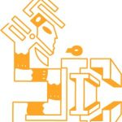
Índice
1. Institución
2. Nombre de maestros participantes
3. Ciclo escolar en el que se implementará el proyecto
4. Nombre del P.V.E. / Proyecto
5. Producto 1. C.A.I.A.C. Conclusiones Generales. Interdisciplinariedad.
6. Producto 3. Fotografías de la sesión
7. Producto 2. Organizador gráfico del Proyecto.
8. Introducción o justificación. Descripción del proyecto
9. Objetivo general del Proyecto
10. Objetivo o propósitos a alcanzar, de cada asignatura involucrada.
11. Pregunta/s generadora/s pregunta/s guía, problema/s a abordar, asunto a resolver o a probar, propuesta, etcétera, del proyecto a realizar.
12. Contenido. Temas y productos propuestos
13. Planeación General.
14. Planeación día a día.
15. Seguimiento.
.

Slide 3
Índice
16. Evaluación
17. Autoevaluación y coevaluación
18. Reflexión. Grupo interdisciplinario
19. Producto 4. Organizador gráfico. Preguntas esenciales
20. Producto 5. Organizador gráfico. Proceso de indagación.
21. Producto 6 A.M.E. general
22. Producto 7 E.I.P. Resumen
23. Producto 8 E.I.P. Elaboración Inicial de Proyecto
24. Producto 9. Fotografías de la sesión tomadas por la persona asignada para tal fin
25. Producto 10. Evaluación. Tipos, herramientas y productos de Aprendizaje.
26. Producto 11. Evaluación. Formatos. Prerrequisitos.
27. Producto 12. Evaluación. Formatos. Grupo Heterogéneo.
28. Producto 13. Lista de pasos para realizar una infografía digital.
29. Producto 14. Infografía.
30. Producto 15. Reflexiones personales.

Slide 4
Asignatura | Nombre del profesor
Historia del arte | Martha Alicia Díaz Leal Rojas
Psicología | Emilio Egremy Gerónimo
Estética | Luis Fernando Serna Covarrubias
Matemáticas VI | Olivares Solano Mario Andrei

Slide 5
Ciclo escolar:
2021-2022
Abril-Mayo 2022
Sexto Año ENP

Slide 6
Crear para dialogar

Slide 7
Producto 1. C.A.I.A.C. Conclusiones Generales.
Interdisciplinariedad.

Slide 10
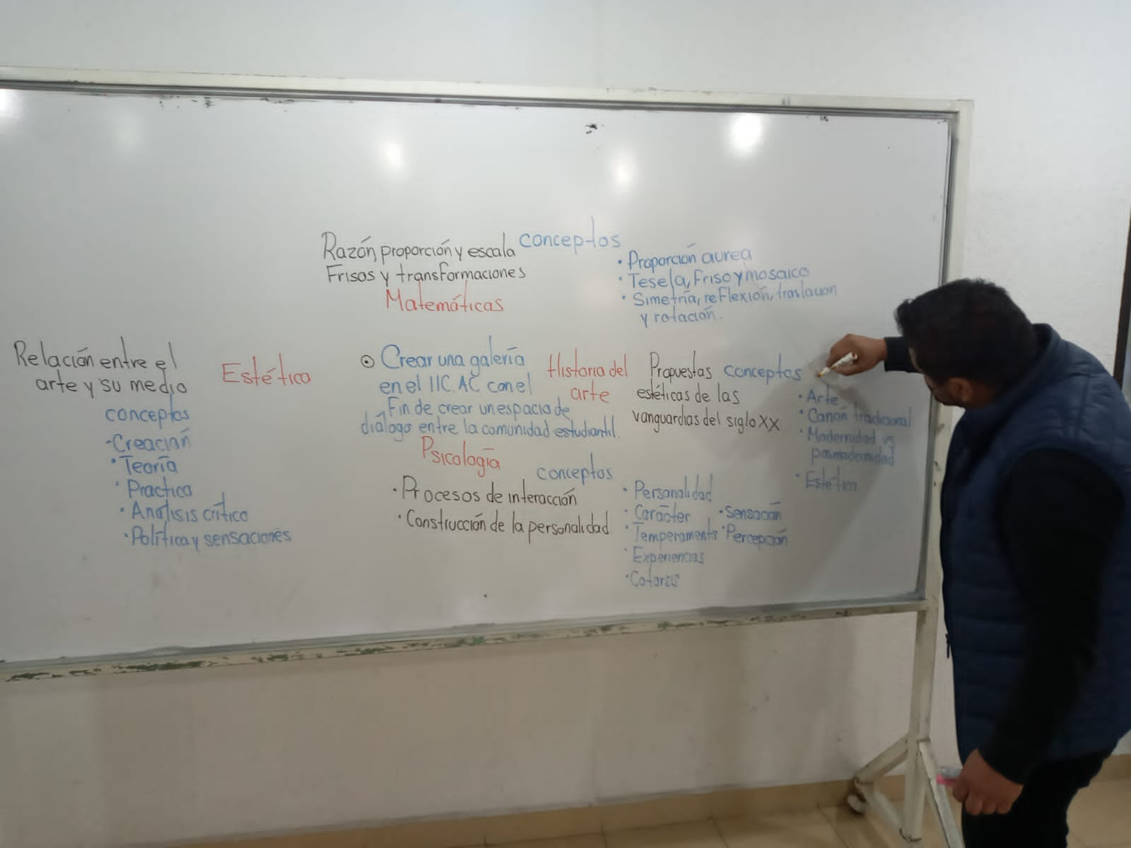
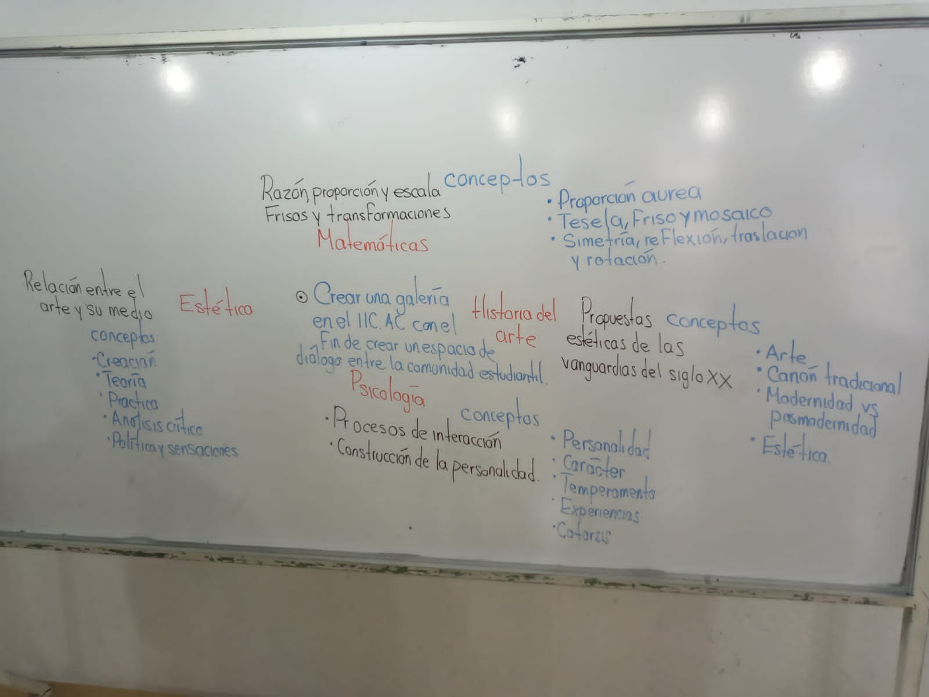
Producto 3. Fotografías de la sesión

Slide 11
Producto 2.
Organizador gráfico del Proyecto.

Slide 12
Introducción o justificación.
Descripción del proyecto.
La educación es una acción que se propone formar sujetos en distintos campos del conocimiento sin perder de vista su papel axiológico, puesto que la realización de tareas o actividades en el aula supone toda una reflexión en torno a una serie de valores. Es por ello que esta propuesta de trabajo interdisciplinario persigue compaginar una gama de saberes, la cual converge en la construcción de un producto final, donde, al mismo tiempo, los alumnos tomen conciencia de su realidad e incluso adoptan un posicionamiento.
El interés por trabajar con una obra de arte surge de la necesidad de incentivar un conjunto de disciplinas que han sido relegadas, debido a la falta de promoción o de desconocimiento de las humanidades, cuyo estudio se restringe a una simple recopilación de datos o de características alusivas a un movimiento o corriente estética que imposibilitan la construcción de aprendizajes significativos. Por tanto, en un intento de superar esta visión del arte, se busca integrar las materias de Psicología, Historia del Arte, Estética y Matemáticas con la finalidad de ampliar el horizonte cultural de los alumnos, puesto que el arte como creación implica conocer la tradición, formular un conocimiento filosófico que le de un fundamento a la obra, trabajar a partir de una técnica, es decir, de proporciones, escalas, simetría, estructuras, figuras, etcétera. Finalmente, no se puede obviar el componente de la percepción, de las emociones, de la subjetividad, el cual da cuenta del lugar de enunciación del artista o del sujeto que articula el discurso, un discurso que preserva la memoria colectiva.

Slide 13
Asimismo, al inscribirse en un espacio en el que interactúan adolescentes con historias personales diversas, este trabajo colaborativo se entiende como una apuesta a la formación no solamente disciplinar, sino también socioemocional de los estudiantes. Por consiguiente, este proyecto incide también en una de las etapas decisivas del desarrollo donde se conforma la personalidad, la cual consta de un sin fin de emociones que impactan de manera directa en la salud mental de los estudiantes. Razón por la cual, como figuras encargadas del aprendizaje, los profesores participantes podremos implementar desde la interdisciplinariedad un conjunto de estrategias expresivas que proporcione un óptimo desarrollo biopsicosocial.
Finalmente, desde la perspectiva social, la aparición repentina de un virus desconocido que modifica el paradigma de la vida moderna plantea la necesidad de redireccionar la educación hacia una formación integral, donde el desarrollo humano desempeña un papel preponderante que posibilita una visión ética para enfrentar desafíos colectivos. Asimismo, los modelos educativos actuales exigen trascender la visión utilitarista dominante, puesto que la realidad requiere más que nunca individuos críticos, capaces de entender el conocimiento como una forma de cuestionar los discursos oficiales. En este sentido, el arte se convierte en un recurso que promueve el debate público, estimula el pensamiento complejo, permite la lectura del mundo e incita a un diálogo plural y abierto, pero también recupera la memoria histórica de una comunidad por medio de los relatos personales.
Si bien la educación incentiva una agenda sostenible e igualitaria, el ejercicio de la ciudadanía requiere de espacios como el arte a partir de los cuales los alumnos construyen nuevas representaciones. Esto sólo es posible en la medida en que se logra involucrar a los aprendices en la toma de decisiones con la finalidad de darle sentido a esos saberes previos.

Slide 14
Objetivo general del Proyecto
Crear una galería en el Instituto de Integración Cultural A. C. con el fin de promover espacios de diálogo entre la comunidad estudiantil.

Slide 15
Objetivo o propósitos a alcanzar,
de cada asignatura involucrada.
Asignatura | Objetivo
Psicología | Realizar un autoanálisis de vida, precisando cómo esas historias personales poseen un valor social que, al ser contadas, fortalecen los lazos comunitarios y propician una forma saludable de comunicación interpersonal..
Historia del arte | Conocer el panorama contemporáneo del arte desde una perspectiva crítica, con el cual el alumno comprenda las formas en que se articulan los discursos sociales en los espacios artísticos.

Slide 16
Objetivo o propósitos a alcanzar,
de cada asignatura involucrada.
Asignatura | Objetivo
Matemáticas | El alumno comprenderá que los espacios físicos y simbólicos, así como las obras artísticas implementan temas matemáticos como razón, escala, proporción áurea, transformaciones de figuras, teselados, frisos y mosaicos.
Estética | Que el alumno comprenda cómo a partir del conocimiento filosófico se puede llegar a una creación plástica

Slide 17
Pregunta/s generadora/s, pregunta/s guía,
problema/s a abordar, asunto a resolver
Asignatura | Pregunta/s generadora/s
Psicología | ¿Cómo ayuda el arte a la expresión de mis emociones? ¿Qué impacto tiene un momento histórico en la representación artística? ¿Cómo la estética impacta a la construcción de las fibras sociales?
Historia del arte | ¿Cómo los espacios artísticos o las obras de arte contribuyen a generar espacios de diálogo entre miembros de una comunidad?

Slide 18
Pregunta/s generadora/s, pregunta/s guía,
problema/s a abordar, asunto a resolver
Asignatura | Pregunta/s generadora/s
Matemáticas | ¿Cómo pueden las matemáticas participar en el diseño de un espacio artístico que favorezca la comunicación? ¿Qué relación puede existir entre las matemáticas y el arte? ¿Existen muchas obras de arte en el mundo que se relacionen con las matemáticas?
Estética | ¿De qué manera la estética contemporánea interviene en la formación de la sensibilidad de los alumnos para que estos generen espacios de diálogo donde la creación de objetos artísticos se convierte en un canal de comunicación social?

Slide 19
Pregunta/s generadora/s, pregunta/s guía,
problema/s a abordar, asunto a resolver
Asignatura | Pregunta/s generadora/s
Estética | ¿Qué nos dicen los autores contemporáneos sobre el mundo que habitamos hoy en día? ¿De qué forma se puede relacionar el pensar y el crear en conjunto?

Slide 20
Contenido.
Temas y productos propuestos
Psicología | Historia del arte
Unidad 3. Los Procesos Psicológicos: su operación y función 3.1. Procesos de interacción a) Percepción: proceso de la percepción; organización perceptual; influencia social sobre la percepción. b) Aprendizaje: función adaptativa; enfoques; tipos; alteraciones. Unidad 4. La Personalidad, su génesis y desarrollo 4.1 Construcción de la personalidad a) El individuo como sujeto en desarrollo: estabilidad y cambio. | Unidad IV. Las críticas al arte tradicional. Entre lo moderno y lo posmoderno. 4.3 Las prácticas artísticas contemporáneas, ¿el fin del arte? a) El replanteamiento del arte a través de la posvanguardia b) Lo efímero y lo conceptual del arte contemporáneo c) La diversificación del concepto y de la finalidad del arte en los debates contemporáneos

Slide 21
Contenido.
Temas y productos propuestos
Matemáticas | Estética
Unidad 1. Matemáticas en el Arte 1.1 Razón, proporción y escala: a) Semejanza b) Homotecia c)Proporción áurea, serie de Fibonacci d) Escala de reducción y ampliación 1.2 Frisos y grupos de simetría: a)Transformaciones: simetría, reflexión, traslación y rotación b)Tesela, friso y mosaico 1.3 Fractales: a) Noción de estructura fractal | Unidad IV.- El artista y el arte 4.1 Relación entre el artista y su medio (circunstancias morales, religiosas, políticas, económicas, sociales e históricas).

Slide 22
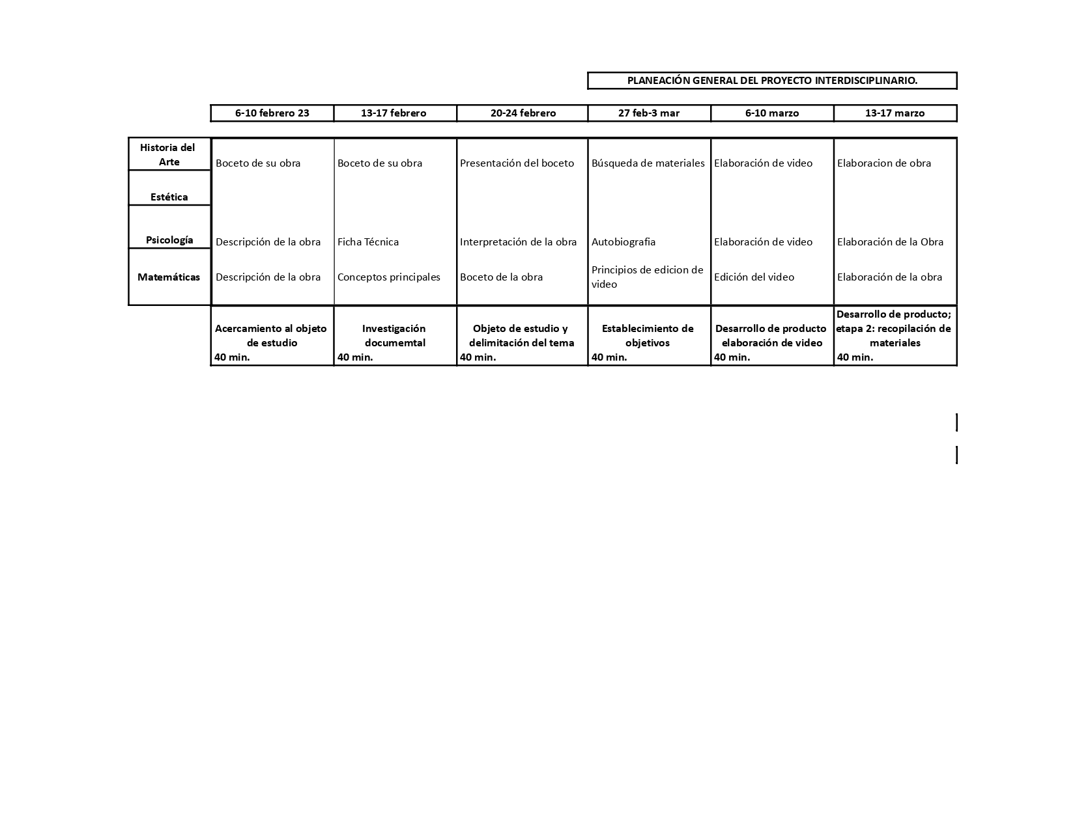
Planeación general

Slide 23
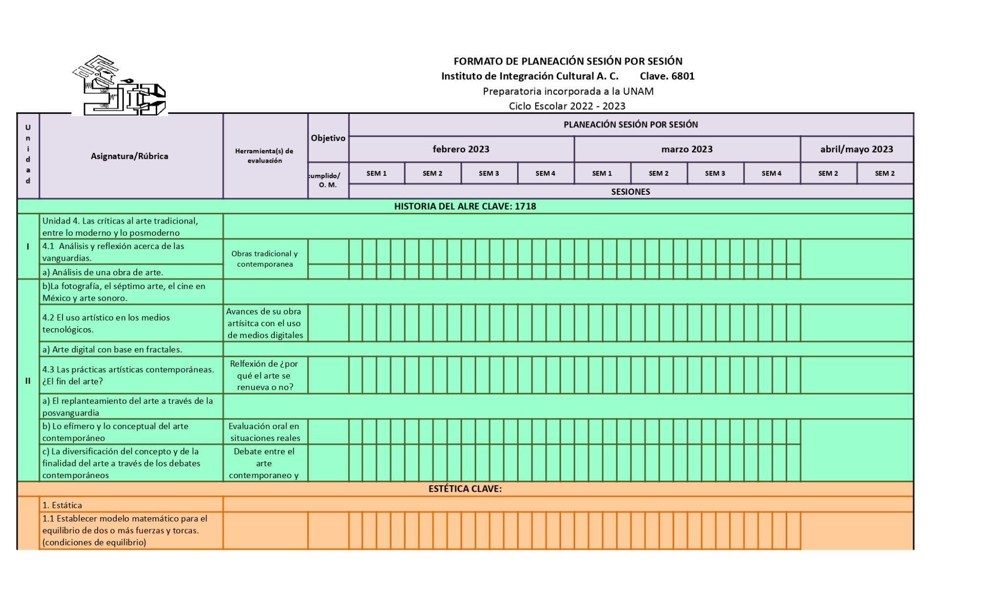
Planeación día a día

Slide 24
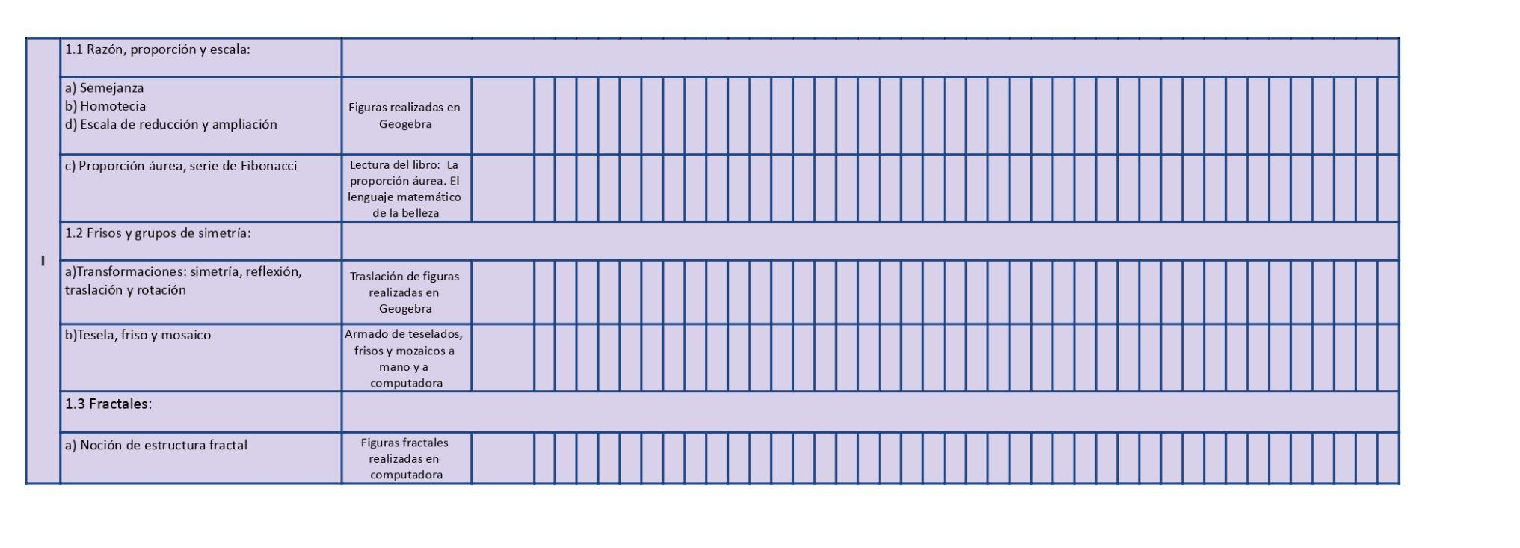

Slide 25
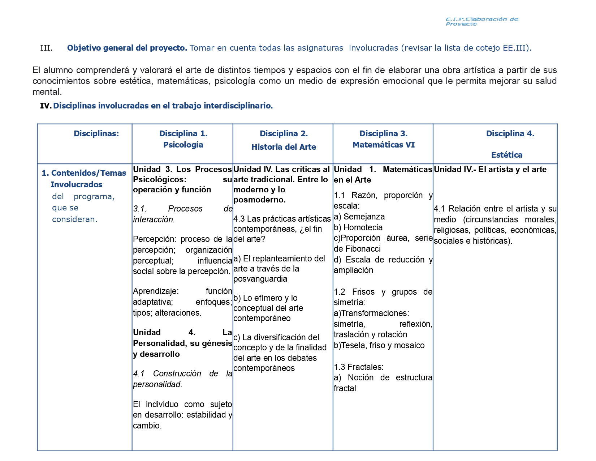
Seguimiento, evaluación y autoevaluación.

Slide 26
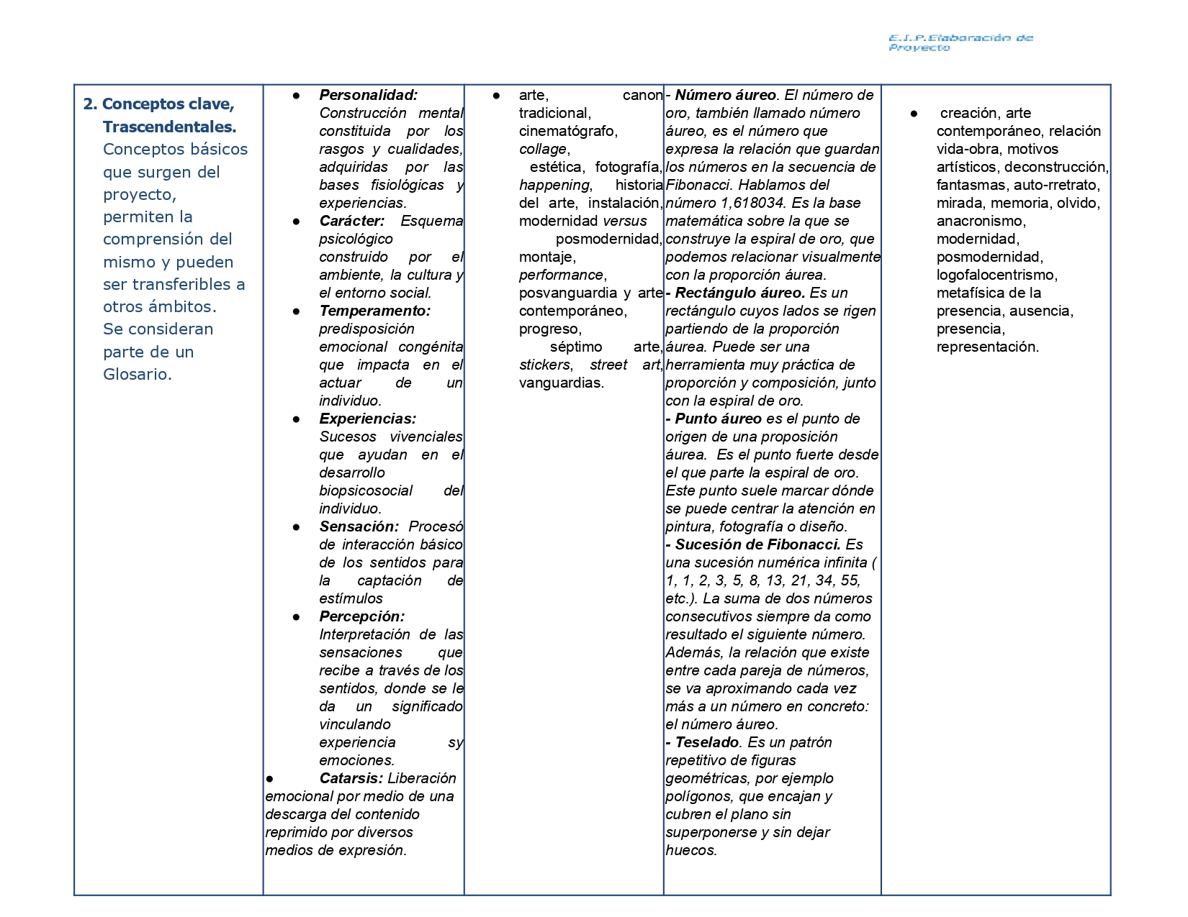

Slide 28
Reflexión grupo interdisciplinario
El trabajo interdisciplinario apuesta por un tipo de aprendizaje que consiste en una red de saberes, donde los conocimientos se entrelazan o se relacionan entre sí. Es también una forma de superar la concepción tradicional de la enseñanza, la cual se centraba principalmente en la transmisión de un conjunto de información aislada de la realidad. Por tanto, la perspectiva interdisciplinaria busca integrar al alumno en la resolución de problemas o conflictos que atañen a su comunidad, de manera que el contexto inmediato se presenta ante sus ojos como un fenómeno complejo, cuyo estudio o análisis requiere de echar mano de más de un campo disciplinar, con el propósito de dar respuesta a las demandas emergentes.

Slide 29
Producto 4. Preguntas esenciales
Preguntas empíricas
.
05
Interdisciplinarias
Explican el comportamiento de las masas.
01
04
Simples
(No definibles)
Preguntas conceptuales
Plantean ideas complejas.
02
03
De lo simple a lo complejo
(Definibles)

Slide 30
Producto 5. Organizador gráfico.
Proceso de indagación
Generar curiosidad para generar preguntas.
05
Comunicar y justificar el resultado.
01
04
Dar explicaciones a partir de las evidencias y de investigaciones anteriores.
Plantear hipótesis o explicaciones preliminares con base en la observación.
02
03
Planificar, investigar y recopilar evidencia mediante el seguimiento de un método o proceso mental.

Slide 31
Producto 6 A.M.E. general

Slide 32
Producto 6 A.M.E. general

Slide 33
Producto 6 A.M.E. general

Slide 34
Producto 7 E.I.P. resumen

Slide 35
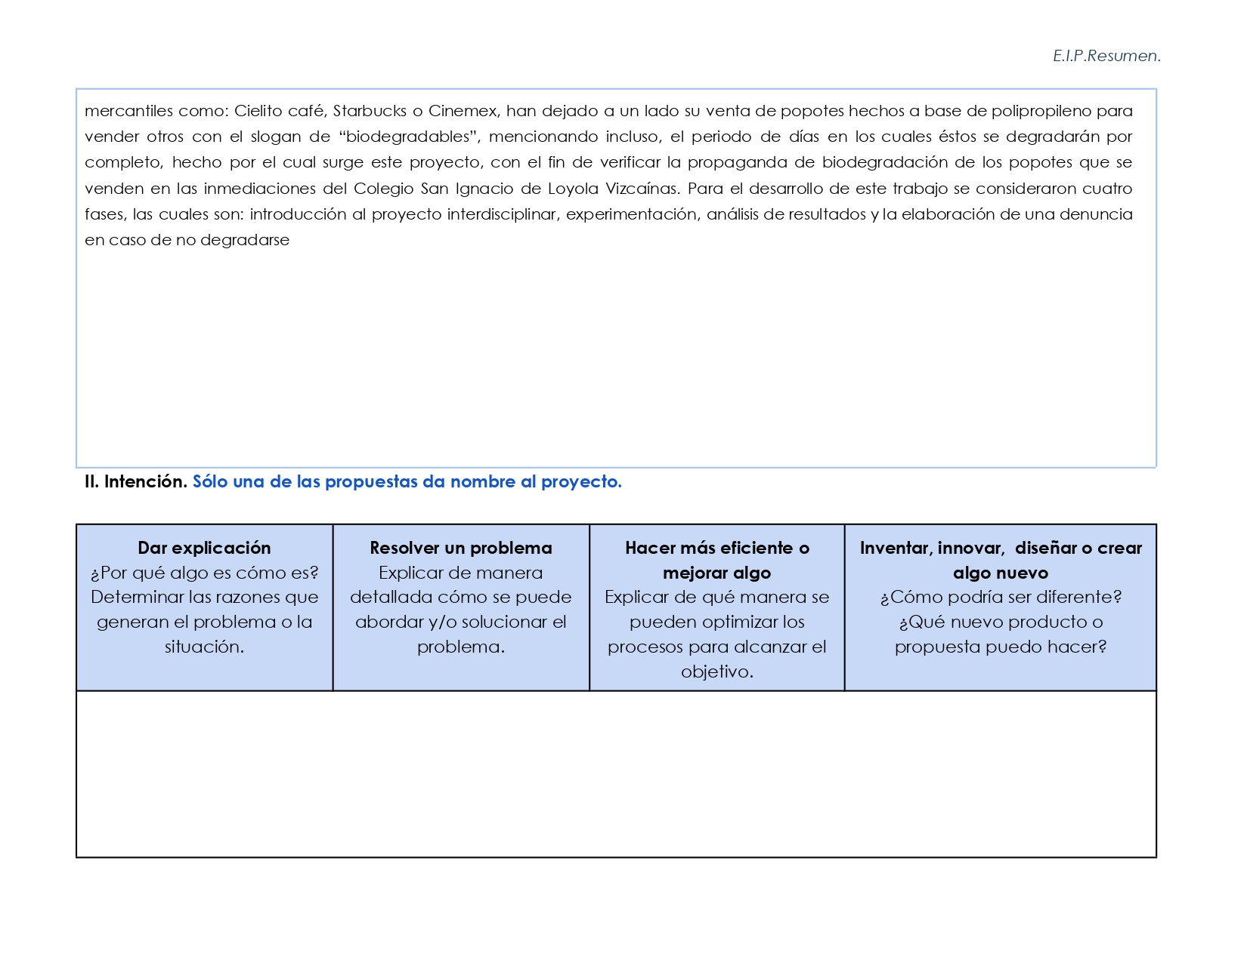

Slide 36
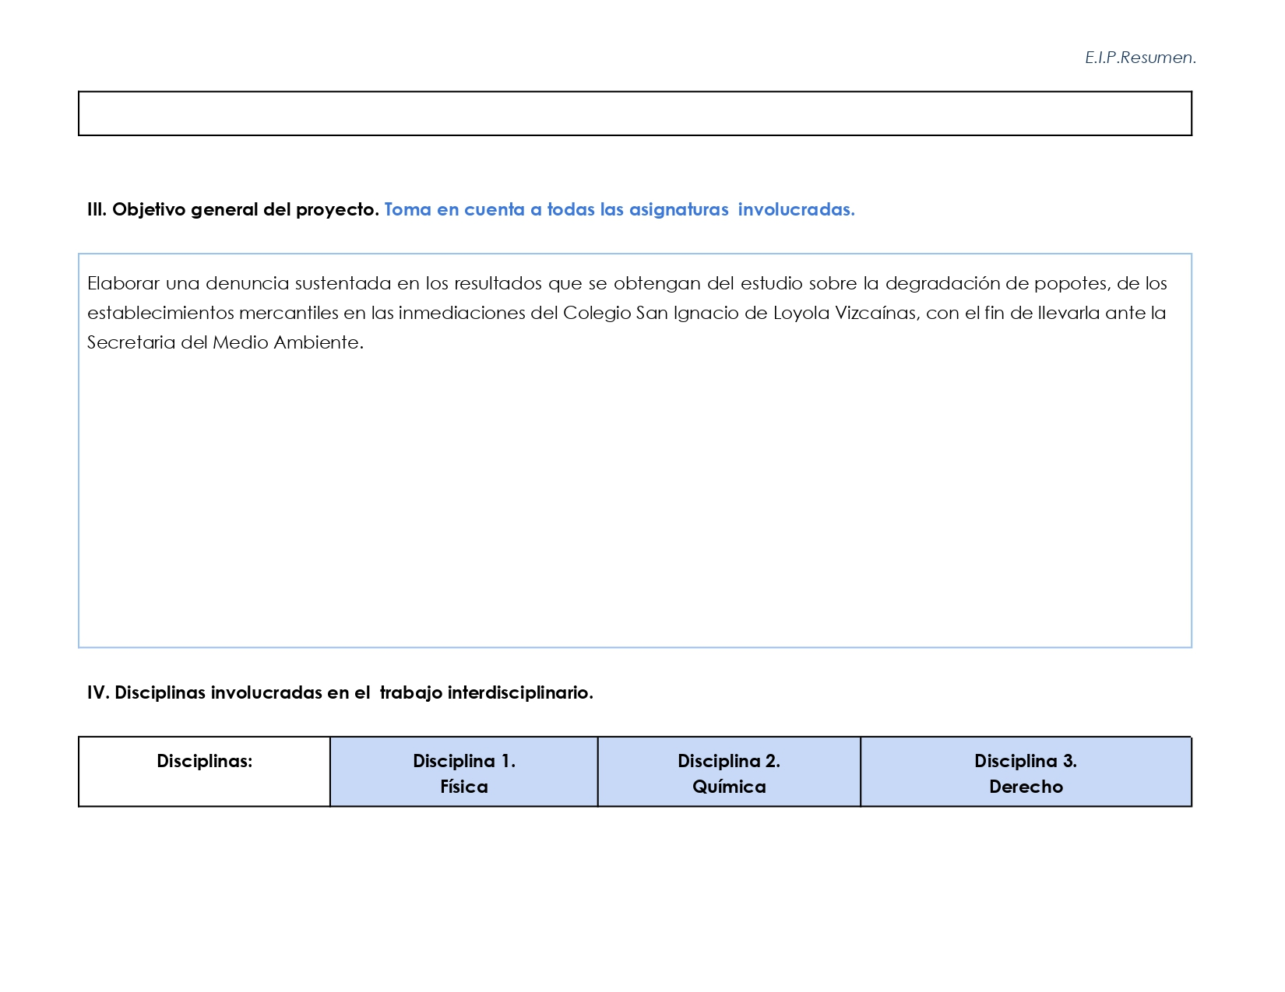

Slide 37
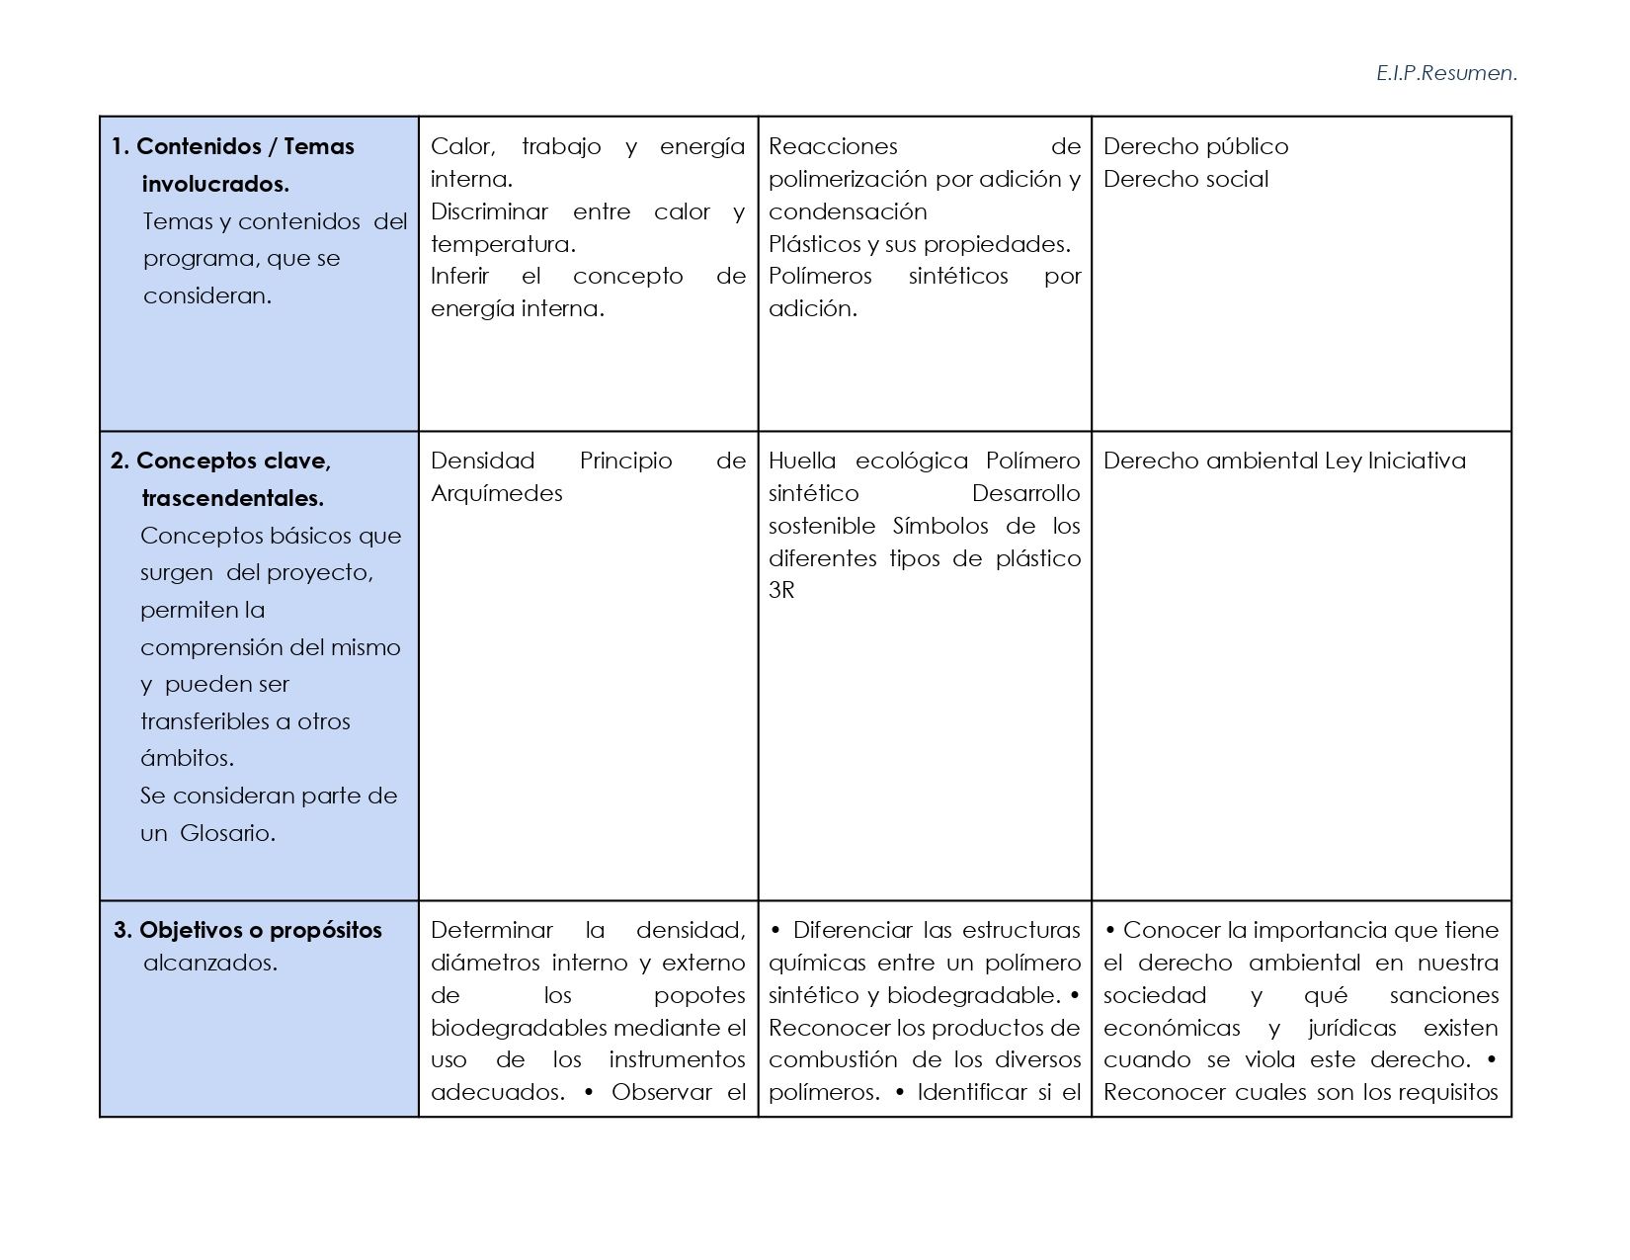

Slide 38
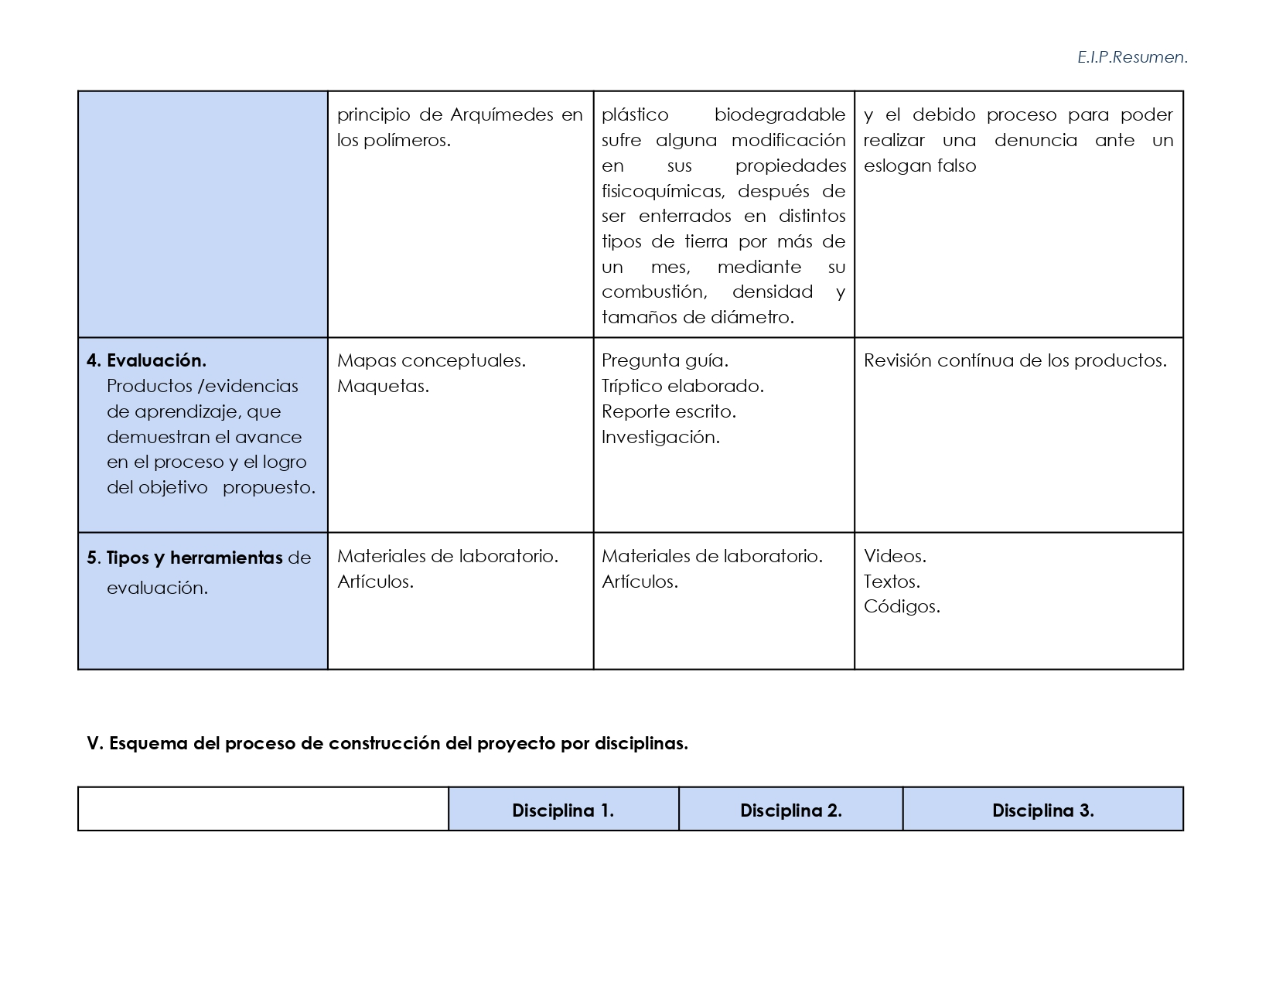

Slide 39
Producto 8. Elaboración inicial del proyecto
VI. Tiempos que se dedicarán al proyecto cada semana.
¿Cuántas horas se trabajarán de manera disciplinaria ? | 2. ¿Cuántas horas se trabajarán de manera interdisciplinaria?
50 minutos a la semana (Psicología) 50 minutos a la semana (Historia del Arte) 50 minutos a la semana (Matemáticas VI) 50 minutos a la semana (Estética) | 50 minutos a la semana (Sesión de exposición - Meet)

Slide 40
VII. Presentación del proyecto (producto).
¿Qué se presentará? 2. ¿Cuándo? 3. ¿Cómo? 4. ¿Dónde? 4. ¿Con qué? 5. ¿A quién, por qué y para qué?
1. Se presentará una Galería de Arte, en donde los alumnos del área 4 expongan sus obras artísticas. 2. En la última semana de clases. 3. Se montará la exposición en un área definida en la institución escolar. 4. Dentro del Instituto de Integración Cultural. 5. Con los materiales diversos utilizados por los alumnos, para montar la exposición. 6. Estará dirigido a la comunidad escolar y padres de familia, para que muestren el trabajo interdisciplinario en el área.

Slide 41
VIII. Evaluación del Proyecto.
1. Aspectos que se evalúan. | 2. Criterios que se utilizan, para evaluar cada aspecto. | 3. Herramientas e instrumentos de evaluación que se utilizarán.
Planeación (Exposición del proyecto) Desarrollo (video) Trabajo final (exhibición presencial) | Planeación (Exposición del proyecto) Investigación de la información Planteamiento (¿Cómo se realizará?) Desarrollo del borrador (Materialización de la idea) Desarrollo (video) Elaboración del video no mayor a 5 minutos, contar con el título de la obra, apartado “sobre el autor “, desarrollar interpretación de la obra. Trabajo final (exhibición presencial) Contar con la ficha técnica de la obra Autobiografía Obra concluida. | Rubricas de evaluación en cada uno de los tres momentos del proyecto.

Slide 42
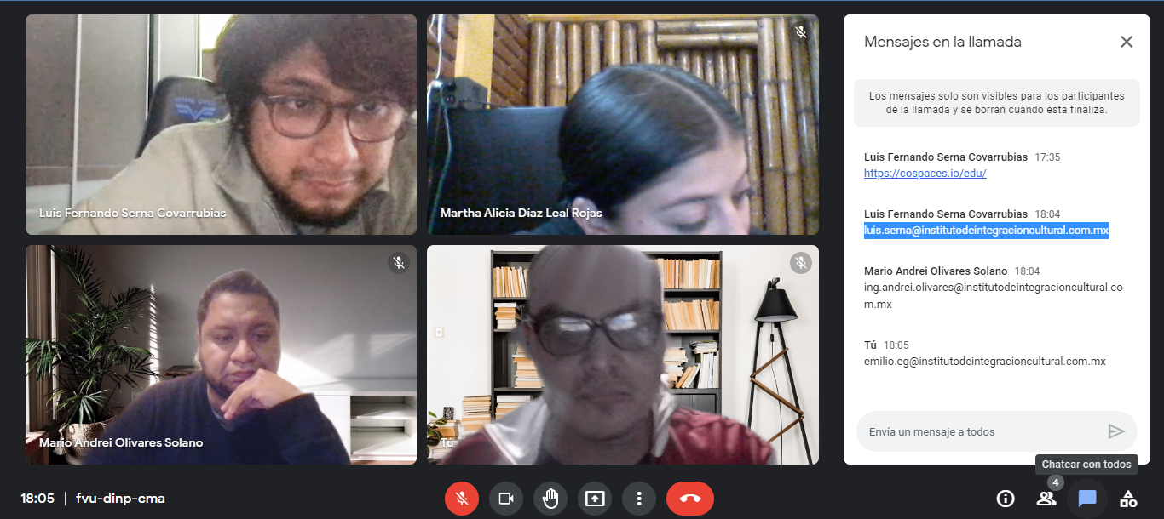
Producto 9. Fotografías de la sesión tomadas

Slide 43
Producto 10. Evaluación. Tipos,

Slide 44
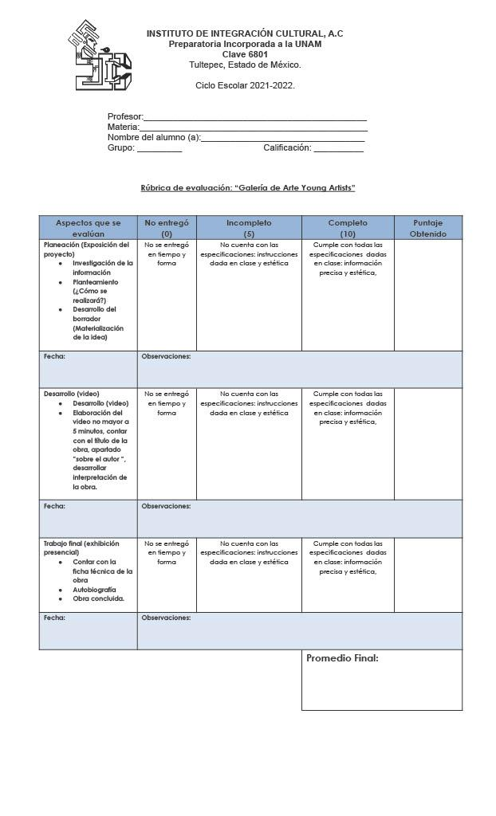
Producto 11. Evaluación. Formatos. Prerrequisitos

Slide 45
Producto 12. Evaluación. Formatos. Grupo Heterogéneo.

Slide 46
Producto 13.
Lista de pasos para realizar una infografía digital.
Definir puntualmente la idea central
Seleccionar el tipo de infografía
Generar carpeta con imágenes e información
Elaborar un boceto que anticipe el diseño
Editar, mover o borrar imágenes y textos dando coherencia a la infografía
Elegir plantilla y establecer dimensiones y resolución
Crear cuenta en Piktochart
Verificar congruencia de elementos (nombre, objetivo, texto)
Dar estilo a la plantilla con colores y herramientas del programa
Indicar como pie de página los créditos de imágenes y/o textos
Verificar si el contenido es claro y sin muchos distractores
Dar formato a la infografía (PDF, jpg, etc.) para descargar y/o compartir

Slide 47
Producto 14. Infografía

Slide 48
Reflexiones personales.
La interdisciplina tiene como finalidad el poder crear desde el principio del compartir, el esfuerzo conjunto de diversas disciplinas encaminadas al aprendizaje hace la labor docente aún más enriquecedora, ya que están presentes diversas gratificaciones, en primer instancia la finalidad de poder crear en este proyecto una galería de arte que implícitamente creó un hábito de poder encausar los pensamientos, creencias y emociones que albergan los jóvenes estudiantes del Instituto, además poder coexistir como un proyecto en equipo, esto al integrar nuestros esfuerzos, tiempo y conocimientos, saliendo del esquema individual que habituamos como docentes, y aprender de las disciplinas con las que colaboramos a nivel de conocimiento y aplicación. El proyecto tiene la noble intención de poder dar espacio a los jóvenes estudiantes para crear y confiar en su técnica, habilidad y arte, creando confianza en sus aprendizajes en cada una de las disciplinas que colaboramos.

